Slide 1
Vjetrovi, vlaga i naoblaka
Vrijeme i klima
Notes:
https://www.e-sfera.hr/dodatni-digitalni-sadrzaji/84a8c120-785a-410e-a7dc-1fba201bd6d2/

Slide 2
Vremenske (ne)prilike
Vremenska prognoza: http://novilist.hr/novilist_public/Vijesti/Hrvatska/Stizu-jako-jugo-i-blatna-kisa-Temperatura-ce-sutra-prilicno-ostro-pasti
Blatna kiša: https://www.vecernji.hr/vijesti/u-hrvatsku-stize-blatna-kisa-znate-li-sto-je-to-1314674
Notes:
http://www.enciklopedija.hr/natuknica.aspx?id=8095

Slide 3
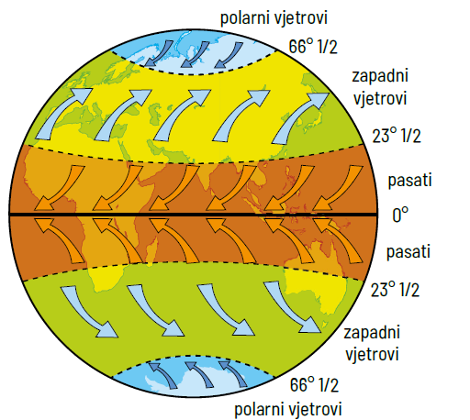
Planetarni vjetrovi
Postojano pušu tijekom cijele godine, ne mijenjajući bitno smjer
Pasati
Glavni zapadni vjetrovi
Polarni istočni vjetrovi
Notes:
Vjetrovi: https://atlas.geog.pmf.unizg.hr/e_skola/geo/maturalni/vjetrovi/vjetrovi.html
http://www.enciklopedija.hr/natuknica.aspx?ID=46846

Slide 4
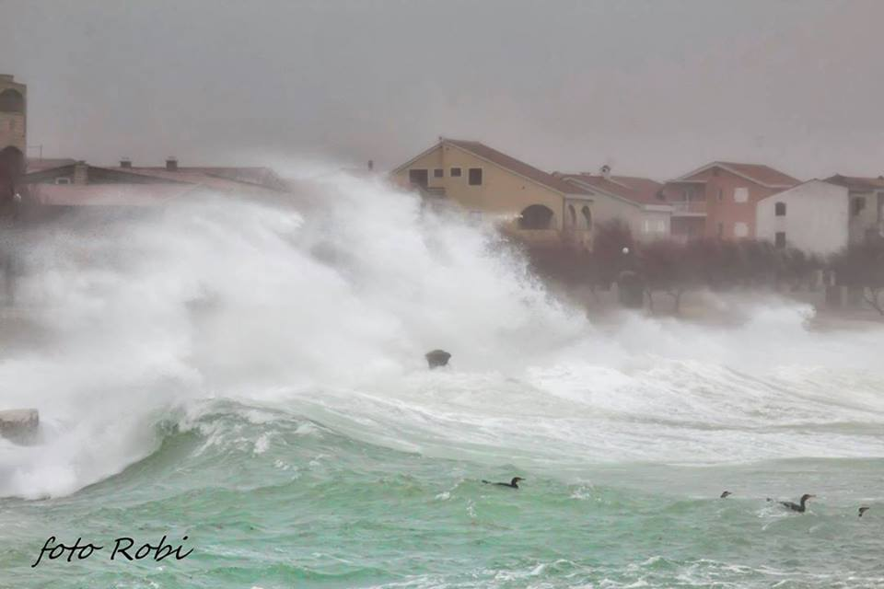
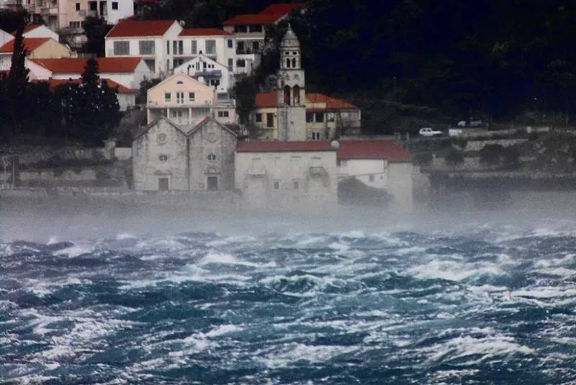
Regionalni vjetrovi
Bura
Jugo
Maestral
Notes:
http://prirodahrvatske.com/bura-i-jugo/
Jugo: https://www.youtube.com/watch?v=z3inv9SXhiY

Slide 5
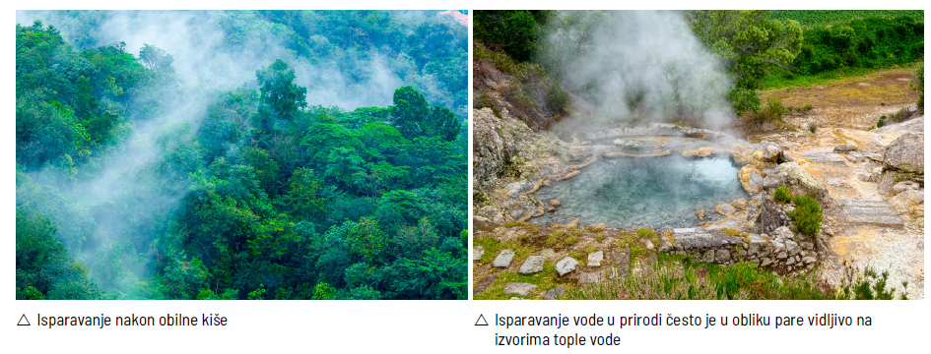
Vlaga u zraku i oblaci
Isparivanjem vode u zrak dospijeva vodena para
Količina vodene pare u zraku naziva se vlažnost zraka
Notes:
Why Are There Clouds? https://www.youtube.com/watch?v=QC2x_RRnk8E
Make a Cloud at Home - Cool Science Experiment! https://www.youtube.com/watch?v=MtMmgcZoTSA

Slide 6
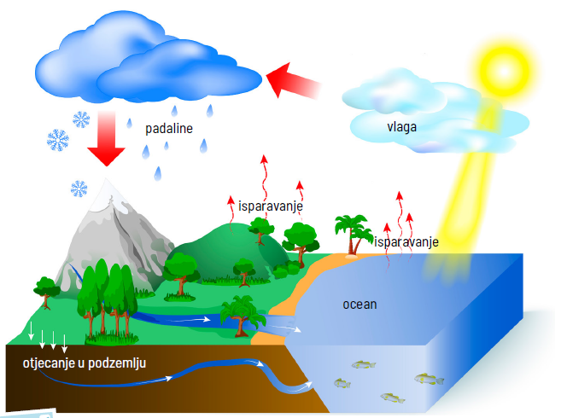
Kruženje vode u prirodi
U kojim se sve stanjima pojavljuje voda u prirodi?
Koliki je udjel mora u površini Zemlje?
Notes:
How does rain form and what is the water cycle? https://www.youtube.com/watch?v=zBnKgwnn7i4

Slide 7
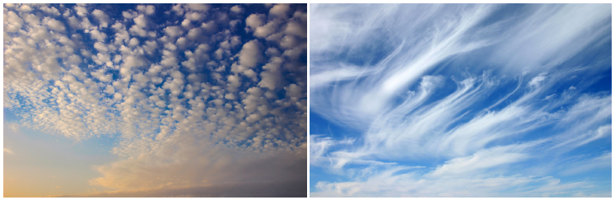
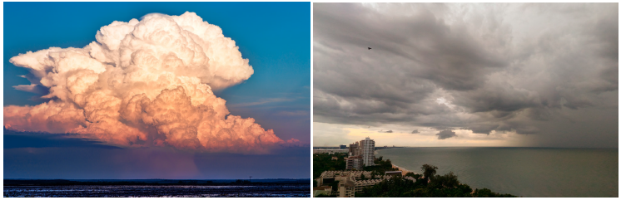
Kako nastaju oblaci?
Notes:
https://rijeka.meteoadriatic.net/oblaci-14-vrsta-koje-biste-svakako-trebali-upamtiti/
Types Of Clouds - The Dr. Binocs Show | Best Learning Videos For Kids https://www.youtube.com/watch?v=yod3wMbFHUY
All About Clouds for Kids: Types and Names of Clouds – FreeSchool: https://www.youtube.com/watch?v=QAqeFSa60TE

Slide 8
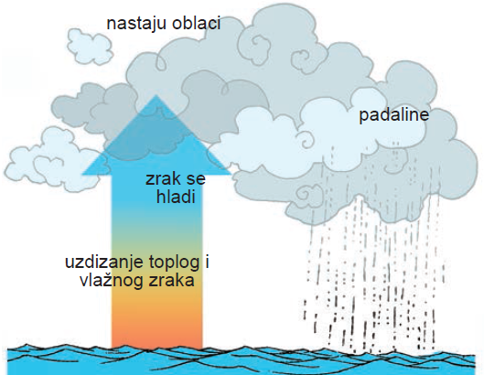
Niža temperatura – zrak može primiti manje vodene pare → kondenzacija
Kapljice i kristalići leda narastu i otežaju → kiša ili snijeg
Viša temperatura – zrak može primiti više vodene pare
Notes:
https://www.e-sfera.hr/dodatni-digitalni-sadrzaji/3e0427ef-1ab5-4e50-9b2d-8895d786d06a/

Slide 9
Ponavljanje
Imenujte planetarne vjetrove istaknute na slici.
Opišite obilježja planetarnih vjetrova.

Slide 10
Ponavljanje
Isparivanjem vode u zrak dospijeva ________________.
Količina vodene pare u zraku naziva se _________________.
Što je temperatura zraka viša, on može primiti __________ vodene pare.
vodena para
vlažnost zraka
viša

Slide 11
Ponavljanje
Pomoću skice opišite kako nastaju oblaci.

Slide 12

Hvala na pažnji!

